Slide 1
I/O设备管理
I/O系统
I/O控制方式
缓冲管理
I/O软件
设备分配
磁盘存储器管理

Slide 2
什么是I/O接口（电路）？
I/O接口是位于系统与外设间、用来协助完成数据传送和控制任务的逻辑电路
PC机系统板的可编程接口芯片、I/O总线槽的电路板（适配器）都是接口电路
CPU
接口
电路
I/O
设备

Slide 3

思考
为什么需要I/O接口？
微机的外部设备多种多样
工作原理、驱动方式、信息格式、以及工作速度方面彼此差别很大
它们不能与CPU直接相连，必须经过中间电路再与系统相连，这部分电路被称为I/O接口电路

Slide 4
I/O接口的主要功能
进行端口地址译码设备选择。
向CPU提供I/O设备的状态信息和进行命令译码。
进行定时和相应时序控制。
对传送数据提供缓冲，以消除计算机与外设在“定时”或数据处理速度上的差异。
提供计算机与外设间有关信息格式的相容性变换。提供有关电气的适配
以中断方式实现CPU与外设之间信息的交换

Slide 5
CPU与I/O设备之间的接口信息
数据信息(Data)
  数字量：以二进制形式表示的数
  模拟量：
  开关量：表示两个状态的量，可用1位二进制数表示
状态信息(Status)
  反映外设当前所处的工作状态，是外设通过接口传送给CPU的，如READY,BUSY
控制信息(Control)
CPU通过接口传送给外设的信息，如启、停

Slide 6
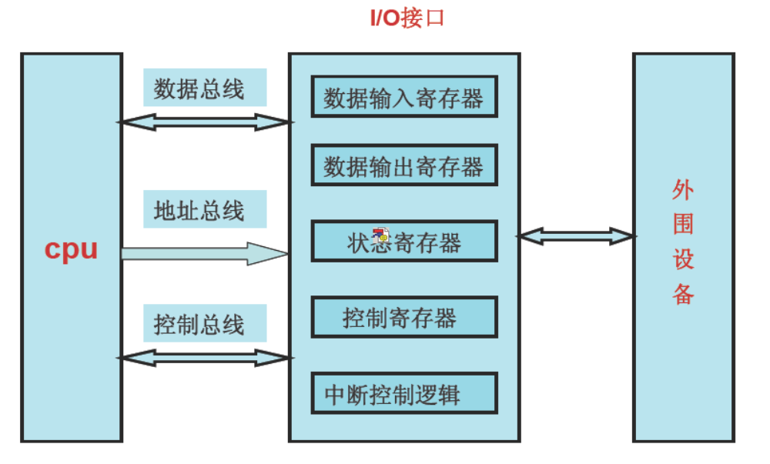

IO接口的基本结构

Slide 7
I/O 系统
I/O 系统的组成: I/O设备、设备控制器、 I/O通道、总线及相应软件
I/O编址方式
I/O设备
设备控制器
I/O通道

Slide 8
I/O 系统
I/O编址方式
I/O设备
设备控制器
I/O通道

Slide 9
I/O端口的编址方式
输入输出接口包含一组称为I/O端口的寄存器。为了让CPU能够访问这些I/O端口，每个I/O端口都需有自己的端口地址(或端口号)。
在一个微型计算机系统中，如何编排这些I/O接口的端口地址，称为I/O端口的编址方式。

Slide 10
I/O端口的编址方式
常见的I/O端口编址方式有两种:
一种是I/O端口和存储器统一编址，也称存储器映像的I/O方式；
另一种是I/O端口和存储器分开编址，也称I/O映像的I/O方式

Slide 11
I/O端口与内存单元统一编址
在这种编址方式中，将存储器地址空间的一部分作为I/O端口空间。
把I/O接口中可以访问的端口作为存储器的一个存储单元，统一纳入存储器地址空间，为每一个端口分配一个存储器地址，CPU可以用访问存储器的方式来访问I/O端口。
I/O 端口
I/O 地址空间
存储单元
整个地址空间
存储器地址空间
I/O 端口和存储器统一编址

Slide 12
I/O端口与内存单元统一编址
这种编址方式的优点是，可以用访向存储器的指令来访问I/O端口，而访问存储器的指令功能比较强，不仅有一般的传送指令，还有算术、逻辑运算指令，以及各种移位、比较指令等，并且可以实现直接对I/O端口内的数据进行处理。
例如，若一个存储器映像的I/O端口地址为3000H,
则可以直接用指令“ADD AL, DS:［3000H］”对端口的内容进行算术运算。

Slide 13
I/O端口与内存单元统一编址
缺点：
由于I/O端口占用了一部分存储器地址空间，因而使用户的存储地址空间相对减小；
另外，由于利用访问存储器的指令来进行I/O操作，指令的长度通常比单独I/O指令要长，因而指令的执行时间也较长。
微处理器MC6800系列、6502系列以及MC680x0系列采用这种编址方式。

Slide 14
I/O端口与存储器独立编址
为了提高存储器空间的利用率，将存储器与I/O端口分为两个独立的地址空间进行编址。
设置专用的输入/输出指令对I/O端口进行访问
如8086CPU系统就是采用了这种编址方式。
存储单元
存储地址空间
I/O 端口
I/O 地址空间
I/O 端口和存储器单独编址

Slide 15
8086的I/O端口操作指令
输入指令（IN：将外设数据传送给CPU内的AL/AX）
  IN AL,i8 ;字节输入
  IN AL,DX ;字节输入
  IN AX,i8 ;字输入
  IN AX,DX ;字输入
输出指令（OUT：将CPU内的AL/AX数据传送给外设）
  OUT i8,AL ;字节输出
  OUT DX,AL ;字节输出
  OUT i8,AX ;字输出
  OUT DX,AX ;字输出
比如： IN AL, 60H
OUT 60H, AL

Slide 16
I/O端口与存储器独立编址
这种编址方式的优点是：
第一，I/O端口不占用存储器地址，故不会减少用户的存储器地址空间；
第二，单独I/O指令的地址码较短，地址译码方便，I/O指令短，执行速度快；
第三，采用单独的I/O指令，使程序中I/O操作和其他操作层次清晰，便于理解。

Slide 17
I/O端口与存储器独立编址
这种编址方式的缺点是：
第一，单独I/O指令的功能有限，只能对端口数据进行输入/输出操作，不能直接进行移位、比较等其他操作；
第二，由于采用了专用的I/O操作时序及I/O控制信号线，因而增加了微处理器本身控制逻辑的复杂性。
微处理器Z80系列、Intel 80x86系列采用了这种编址方式。

Slide 18
I/O 系统
I/O编址方式
I/O设备
设备控制器
I/O通道

Slide 19
I/O 设备
1、 I/O设备的类型
1）按使用方式/共享属性分类
2）按传输速率分类
3）按信息交换的单位分类

Slide 20
独享设备
1）按使用方式/共享属性分类 共享设备
虚拟设备
独享/独占设备：在一段时间只允许一个用户进程访问的设备。多数低速设备属此类，打印机就是典型的独享设备。
共享设备：在一段时间允许多个用户进程同时访问的设备。磁盘就是典型的共享设备。
虚拟设备：指通过虚拟技术将一台独占设备变换为若干台逻辑设备，供若干个用户进程同时使用，通常把这种经过虚拟技术处理后的设备称为虚拟设备。

Slide 21
低速设备
2）按传输速率分类 中速设备
高速设备
低速设备：传输速率仅为每秒钟几个字节至数百个字节的设备。典型的有：键盘、鼠标、语音的输入/输出等。
中速设备：传输速率为每秒钟数千个字节至数万个字节的设备。典型的有：打印机等。
高速设备：传输速率为每秒钟数百KB至数十MB的设备。典型的有：磁盘机、磁带机、光盘机等。

Slide 22
块设备
3）按信息交换的单位分类 字符设备
块设备：信息交换的基本单位为字符块，属于有结构设备，块大小一般为512B---4KB，典型的有：磁盘、磁带等。块设备的基本特征：传输速率较高（几MB/s）、可寻址、I/O常采用DMA方式。
字符设备：信息交换的基本单位为字符，典型的有：键盘、打印机和显示器等。基本特征：传输速率较低，几字节~数千B/s、不可寻址、I/O常采用中断驱动方式。

Slide 23
2、设备与控制器之间的接口 （见下图）
设备间接通过设备控制器与CPU进行通信，在设备与设备控制器之间有一接口，传递三类信号：
数据信号线：双向（输入输出），用于传送数据信号
控制信号线：控制器发给设备；要求设备完成相关操作
状态信号线：设备发给控制器，用于传送指示设备当前状态的信号
I/O设备
信号
数据
至设备
控制器
数据信号线
缓冲
转换器
状态信号线
控制逻辑
控制信号线

Slide 24
I/O 系统
I/O编址方式
I/O设备
设备控制器
I/O通道

Slide 25
设备控制器
设备控制器
是处于CPU与I/O设备之间的接口，接收CPU发来的命令，并控制I /O设备工作，是一个可编址设备。
功能：接收CPU命令，控制I/O设备工作，解放CPU
1. 接收和识别命令：应有相应的Register来存放命令（设置多个“命令寄存器”和“命令译码器”）
2. 实现数据交换：CPU——控制器的数据寄存器——设备
3. 了解设备状态：设备控制器中应有“状态寄存器”

Slide 26
设备控制器
设备控制器
是处于CPU与I/O设备之间的接口，接收CPU发来的命令，并控制I /O设备工作，是一个可编址设备。
功能：接收CPU命令，控制I/O设备工作，解放CPU （续）
4. 识别设备地址：CPU通过“地址”与设备通信，设备控制器应能识别它所控制的设备地址以及其各寄存器的地址。应配置“地址译码器”。
5. 数据缓冲：在控制器中必须设置一缓冲器。
6. 差错控制：对I/O设备传送来的数据进行差错检测

Slide 27
设备控制器
设备控制器的组成
      设备控制器与处理机的接口
      设备控制器与设备接口
      I/O逻辑
寄存器：控制寄存器（存放命令及参数）、数据寄存器（存放数据）、状态寄存器（记录设备状态）。
见下页图

Slide 28
设备控制器的组成
CPU与控制器接口
控制器与设备接口
数据线
数据
数据
寄存器
控制器
与设备
接口1
状态
控制、状态
寄存器
控制
.
.
.
地址线
I/O逻辑
数据
.
.
.
控制器
与设备
接口i
控制线
状态
控制

Slide 29
I/O 系统
I/O编址方式
I/O设备
设备控制器
I/O通道

Slide 30
I/O 通道（1）
一、引入
在CPU和I/O设备之间增加了设备控制器减轻了CPU对数据输入输出的控制、使得CPU的效率得到显著的提高。
而通道的出现则进一步提高了CPU的效率。
这是因为通道是一个特殊功能的处理器，它有自己的指令和程序专门负责数据输入输出的传输控制。而CPU将“传输控制”的功能下放给通道后只负责“数据处理”功能。这样，通道与CPU分时使用内存，实现了CPU内部运算与I/O设备的并行工作。

Slide 31
I/O 通道（2）
通道：一种特殊的执行I/O指令的处理机，指令类型单一，没有自己的内存，与CPU共享内存。
引入目的：建立独立的I/O操作，解脱CPU对I/O的组织、管理。
CPU只需发送I/O命令给通道，通道通过调用内存中的相应通道程序完成任务。
通道的基本功能：执行通道指令，组织外围设备和内存进行数据传输，按I/O指令要求启动外围设备，向CPU报告中断等，具体有以下五项任务：

Slide 32
I/O 通道（3）
(1)接受CPU的I/O指令，按指令要求与指定的外围设备进行通信。
(2)从内存选取属于该通道程序的通道指令，经译码后向设备控制器和设备发送各种命令。
(3)组织外围设备和内存之间进行数据传送，并根据需要提供数据缓存的空间，以及提供数据存入内存的地址和传送的数据量。

Slide 33
I/O 通道（4）
(4)从外围设备得到设备的状态信息，形成并保存通道本身的状态信息，根据要求将这些状态信息送到内存的指定单元，供CPU使用。
(5)将外围设备的中断请求和通道本身的中断请求，按次序及时报告给CPU。

Slide 34
I/O 通道（5）
二、CPU对通道的管理
CPU通过执行I/O指令以及处理来自通道的中断，实现对通道的管理。来自通道的中断有两种，一种是数据传送结束中断，另一种是故障中断。
管态: CPU运行操作系统的管理程序的状态。
目态 :CPU执行用户程序时的状态。
大中型计算机的I/O指令都是管态指令，只有当CPU处于管态时，才能运行I/O指令，目态时不能运行I/O指令。这是因为大中型计算机的软、硬件资源为多个用户所共享，而不是分给某个用户专用。

Slide 35
I/O 通道（6）
三、通道对设备控制器的管理
通道通过使用通道指令控制设备控制器进行数据传送操作，并以通道状态字接收设备控制器反映的外围设备的状态。
因此，设备控制器是通道对I/O设备实现传输控制的执行机构。
设备控制器的具体任务如下：

Slide 36
.I/O 通道（7）
(1)从通道接受通道指令，控制外围设备完成所要求的操作；
(2)向通道反映外围设备的状态；
(3)将各种外围设备的不同信号转换成通道能够识别的标准信号。

Slide 37
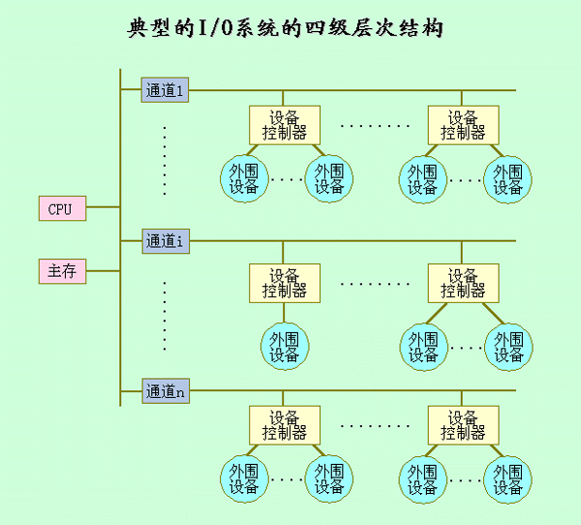
.I/O 通道（7）
在一台大型计算机系统中可以有多个通道
一个通道可以连接多个设备控制器，而一个设备控制器又可以管理一台或多台外围设备
形成了一个非常典型的I/O系统的四级层次结构

Slide 38
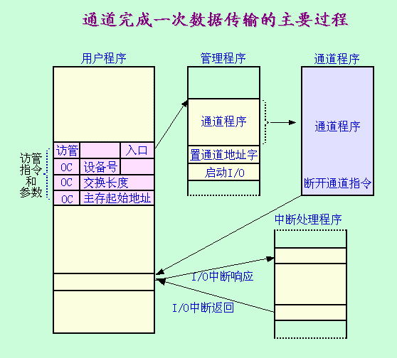
通道执行过程
在一般用户程序中，通过调用通道程序来完成一次数据输入输出的过程如图所示，主要过程分为三步：

Slide 39
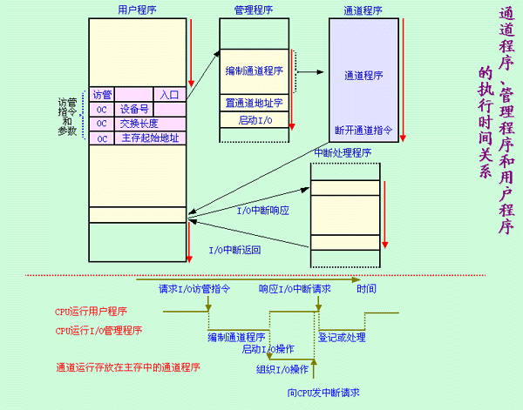
通道执行过程
第一步：在用户程序中使用访管指令进入管理程序，由CPU通过管理程序组织一个通道程序，并启动通道。

Slide 40
通道执行过程
第二步：通道处理机执行CPU为它组织的通道程序，完成指定的数据I/O工作。从图中给出的时间关系可以看出，通道处理机执行通道程序是与CPU执行用户程序并行的。
通道被启动后，CPU就可以退出操作系统的管理程序，返回到用户程序中继续执行原来的程序，而通道开始与设备之间的数据传送。当通道处理机执行完通道程序的最后一条通道指令“断开通道”时，通道的数据传输工作就全部结束了。
第三步：通道程序结束后向CPU发中断请求。CPU响应这个中断请求后，第二次进入操作系统，调用管理程序对I/O中断请求进行处理。
如果是正常结束，管理程序进行必要的登记等工作；如果是故障、错误等异常情况，则进行异常处理。然后，CPU返回到用户程序继续执行。
这样，每完成一次I/O工作，CPU只需要两次调用管理程序，大大减少了对用户程序的打扰。当系统中有多个通道同时工作时，CPU与多种不同类型、不同工作速度的外围设备可以充分并行工作。

Slide 41
通道类型
根据信息交换方式的不同，通道可分成以下几种类型：
        字节多路通道
        数组多路通道
        数组选择通道

Slide 42
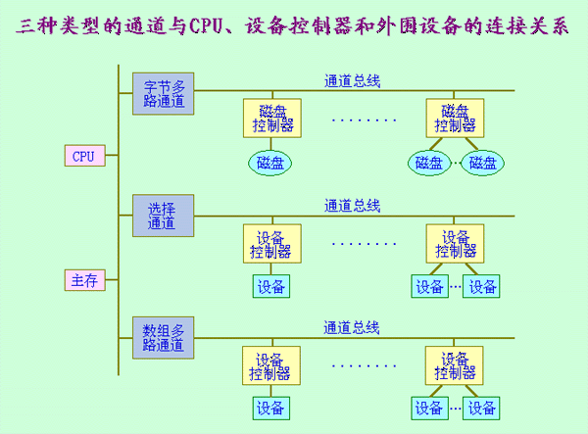
通道类型
三种类型通道与CPU、设备控制器和外围设备的连接关系如图。

Slide 43
字节多路通道
是一种简单的共享通道，主要为多台低速或中速的外围设备服务。字节多路通道采用分时方式工作，依靠它与CPU之间的高速数据通路分时为多台设备服务。
字节多路通道可以有不同的工作方式。
如果连接在通道上的各个设备轮流占用一个很短的时间片传输一个字节，或者说，不同的设备在它所分得的时间片内与通道在逻辑上建立不同的传输连接，则称为字节交叉方式。
如果允许一个设备一次占用通道比较长的时间传输一组数据，或者说，设备与通道的连接可以根据需要维持到一组数据全部传送完成，则称为成组方式。
两种工作方式之间的转换可以是自动进行的，它通过一个超时机制进行控制。如果在超时机制预置的时间内，数据仍没有传送完毕，则自动转入成组方式工作，否则，继续采用字节交叉方式工作。

Slide 44
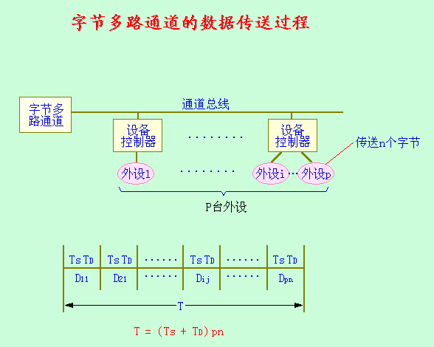
字节多路通道的数据传送过程
一个字节多路通道是分时为多台低速和中速外围设备服务的，在有P台设备同时连接到一个字节多路通道上时，它的数据传送过程如图所示。

Slide 45
字节多路通道的数据传送过程
其中：
TS：设备选择时间。从通道响应设备发出数据传送请求开始，到通道实际为这台设备传送数据所需要的时间。
TD：传送一个字节所用的时间，实际上就是通道执行一条通道指令“数据传送”所用的时间。
P：在一个通道上连接的设备台数，且这些设备同时都在工作。
n：每一个设备传送的字节个数，这里，假设每一台设备传送的字节数都相同，都是n个字节。
Dij：连接在通道上的第i 台设备传送的第j 个数据，其中：i =1，2,…, p；j =1,2,…,n。
T：通道完成全部数据传送工作所需要的时间。
在字节多路通道中，通道每连接一台外围设备，只传送一个字节，然后又与另一台设备连接，并传送一个字节，因此，在上图中，设备寻址时间TS和数据传送时间TD是间隔进行的。
当一个字节多路通道上连接有P台外围设备，每一台外围设备都传送n个字节时，总共所需要的时间T计算如下：
T_{BYTE}＝（TS＋TD）pn

Slide 46
通道类型
        字节多路通道
        数组多路通道
        数组选择通道

Slide 47
数组多路通道
数组多路通道适于为高速设备服务。这些设备传输速率很高，但寻址等辅助操作时间很长。为了充分利用通道，尽量使各台高速设备重叠操作。它每次选择一个高速设备后传送一个数据块（对于磁盘和磁带等磁表面存储器，数据块大小通常为512个字节），并轮流为多台外围设备服务。
数组多路通道之所以能够并行地为多个高速外围设备服务，是因为这些高速外围设备并不能在整个数据输入输出时间内单独利用通道的全部传输能力。例如，从磁盘存储器读出一个文件的过程为例，可以分为如下三步：
(1) 定位：把读写磁头移动到记录该文件的磁道上，这要依靠机械动作来完成。完成该操作所需的时间称为定位时间或寻道时间，一般需要几十毫秒。
(2) 找扇区：等待读写磁头转动到记录该文件的起始扇区位置。完成该操作所需的时间称为等待时间。等待时间的长短主要与两个因素有关，一是磁盘的转速，二是磁头定位到所需要的磁道时，磁头所处位置与记录该文件的起始扇区位置的相对距离。因此，等待时间的长短是随机的，最长为磁盘转一周所需的时间，最短为零。取平均值，通常称为平均等待时间。因此，磁盘存储器的平均等待时间一般小于10ms。
(3) 读出数据。目前，高速磁盘存储器的数据传输率已经达到33MB/s以上，因此，读出一个扇区（512个字节）只需要十几微秒时间。

Slide 48
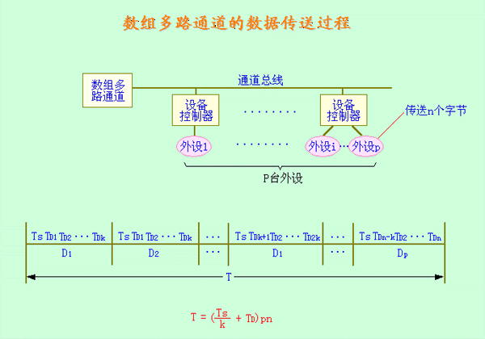
数组多路通道的数据传送过程
数组多路通道在一段时间内只能为一台高速设备传送数据，但同时可以有多台高速设备在寻址，包括定位和找扇区。数据传送过程如图所示。

Slide 49

数组多路通道的数据传送过程
图中所用的参数与上面的字节多路通道相同，另外还有如下几个参数：
其中：
TDi：通道传送第i 个数据所用的时间，其中：i = 1，2，…，n。
Di：通道正在为第i 台设备服务，其中：i = 1，2，…，p。
k：一个数据块中的字节个数。在一般情况下，k = 512。
数组多路通道每连接一台高速设备，一般传送一个数据块，传送完成后，又与另一台高速设备连接，再传送一个数据块，因此，在一个设备寻址时间TS之后，有连续k 个数据传送时间TD。
当一个通道连接有P台外围设备，每一台外围设备都传送n 个字节时，总共所需要的时间T计算如下：

Slide 50
通道类型
        字节多路通道
        数组多路通道
        数组选择通道

Slide 51
选择通道
选择通道也是为多高速外围设备（如磁盘存储器等）服务的。在传送数据期间，该通道只能为一台高速外围设备服务，但在不同的时间内可以选择不同的设备。
一旦选中某一设备，通道就进入“忙”状态，直到该设备的数据传输工作全部结束为止，这就是选择通道。选择通道可以认为是只有一个以成组方式工作的子通道，只有一套完整的硬件，它逐个为物理上连接的几台高速外围设备服务。
因为外围设备与通道控制器之间通常是以字节为单位传送数据的，而通道与主存储器之间要以字为单位传送数据，一个字的长度一般为32位或64位。数据格式变换部件完成字到字节的拆卸及字节到字的装配。

Slide 52
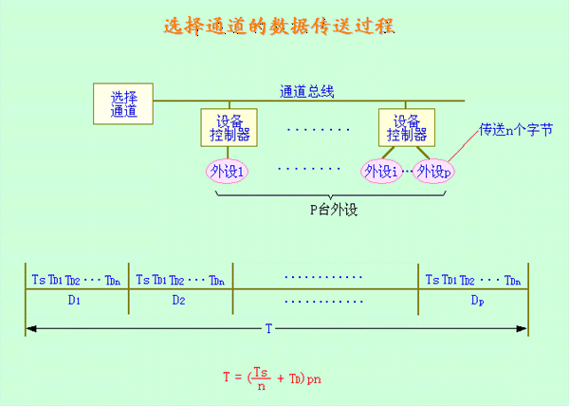
选择通道的数据传送过程
选择通道在一段时间内只能单独为一台高速外围设备服务，当这台设备的数据传送工作全部完成后，通道才能为另一台设备服务，因此，选择通道实际上是逐个为物理上连接的几台高速外围设备服务的。
选择通道的工作过程如图所示，图中所用的参数与上面的字节多路通道和数组多路通道相同。

Slide 53

数组多路通道的数据传送过程
在选择通道中，通道每连接一台外围设备，就把这个设备的n 个字节全部传送完成，然后再与另一台设备相连接，因此，在一个设备寻址时间TS之后，有连续n 个数据传送时间TD。
当一个选择通道上连接有p台外围设备，每一台外围设备都传送n 个字节时，总共所需要的时间T 计算如下：

Slide 54
设备管理
I/O系统
I/O控制方式
缓冲管理
I/O软件
设备分配
磁盘存储器管理

Slide 55
I/O 控制方式
按照I/O控制器功能的强弱，以及和CPU之间联系方式的不同，对I/O设备的控制方式分类。
主要差别在于：CPU和外围设备并行工作的方式不同，并行工作的程度不同
常用的输入/输出控制方式：
    1、查询控制方式
    2、中断控制方式
    3、DMA控制方式
    4、通道控制方式
宗旨：减少主机对I/O控制的干预，提高并行度

Slide 56
设备管理
查询控制方式
中断控制方式
DMA控制方式
通道控制方式

Slide 57
1、查询控制方式
又称条件传送方式，CPU需要先了解（查询）外设的工作状态，然后在外设可以交换信息的情况下（就绪）实现数据输入或输出
对多个外设的情况，则CPU按一定顺序依次查询（轮询）。先查询的外设将优先进行数据交换
查询传送的特点是：工作可靠，适用面宽，但传送效率低

Slide 58
查询传送的两个环节
⑴ 查询环节
  寻址状态口
  读取状态寄存器的标志位
  若不就绪就继续查询，直至就绪
⑵ 传送环节
  寻址数据口
  是输入，通过输入指令从数据端口读入数据
  是输出，通过输出指令向数据端口输出数据
输入状态
N
就绪？
Y
数据交换

Slide 59
查询传送的两个环节
⑴ 查询环节
  寻址状态口
  读取状态寄存器的标志位
  若不就绪就继续查询，直至就绪
⑵ 传送环节
  寻址数据口
  是输入，通过输入指令从数据端口读入数据
  是输出，通过输出指令向数据端口输出数据
输入状态
N
就绪？
Y
数据交换

Slide 60
查询输入接口例程
mov dx,STATUS_PORT；DX指向状态端口
Status:in al,dx ；读状态端口
test al,80h ；测试标志位D7
jz status ；D7＝0,未就绪,继续查询
mov dx,DATA_PORT
；D7＝1,就绪,DX指向数据端口
in al,dx ；从数据端口输入数据

Slide 61
查询输出接口例程
mov dx, STATUS_PORT ；DX指向状态端口
status: in al,dx ；读取状态端口的状态数据
test al,80h ；测试标志位D7
jnz status ；D7＝1,未就绪,继续查询
mov dx, DATA_PORT
；D7＝0,就绪,DX指向数据端口
mov al,buf ；变量buf送AL
out dx,al ；将数据输出给数据端口

Slide 62
查询控制方式缺点
其主要缺点：
CPU必须循环等待，以检测外设状态，直到外设准备就绪以后才能传送数据。这样，为了传送一个数据，软件开销很大，CPU把绝大部分时间都花在循环等待上，而真正为外设服务的时间却很少，使CPU的使用效率低。
处理方法：
要想提高CPU使用效率，可在循环等待期间穿插一些其它运算处理，但这样势必影响I/O服务的响应速度，使I/O处理的实时性降低。

Slide 63
查询控制方式缺点
I/O控制方式是优是劣，不能一概而论，要看具体应用场合。
如果I/O处理的实时性要求不那么高，或者微型计算机的操作任务比较单一，并不很忙。比如在一个系统专门用于控制一个或几个I/O设备的特殊情况下，CPU除了为外设服务，本身就没有更多的其它工作要做，在这种情况下，程序查询式控制不失为一种比较理想的控制策略。
程序查询式控制在实际中是一种最常用的I/O控制方式。

Slide 64
设备管理
查询控制方式
中断控制方式
DMA控制方式
通道控制方式

Slide 65
中断控制方式
中断控制方式的概念:
CPU不再被动循环查询，而是可以执行其它程序。一旦外设准备就绪由外设主动向CPU提出中断服务请求，CPU如果响应请求，便暂时停止当前程序的执行，转去执行与该请求相应的服务程序，服务程序执行完毕后再继续执行原来被中断的程序。

Slide 66
中断控制方式
CPU在执行程序中，被内部或外部的事件所打断，转去执行一段预先安排好的中断服务程序；服务结束后，又返回原来的断点，继续执行原来的程序
主程序
中断服务程序
中断请求
对外设
进行处理
断点
继续执行
返回断点

Slide 67
中断控制方式优点
不仅省去了CPU查询外设状态和等待外设准备就绪所花费的时间，提高了CPU的工作效率，而且还满足了外设的实时性要求。
外设主动

Slide 68
中断控制方式优点
例如，从终端输入一个字符的时间约为100 ms， 而将字符送入终端缓冲区的时间小于 0.1 ms。 若采用程序I/O方式，CPU约有 99.9 ms的时间处于忙—等待中。 采用中断驱动方式后，CPU可利用这 99.9 ms的时间去做其它事情，而仅用 0.1 ms的时间来处理由控制器发来的中断请求。 可见，中断驱动方式可以成百倍地提高CPU的利用率。

Slide 69
中断控制方式缺点
系统需要为每个I/O设备分配一个中断请求号和编写相应的中断服务程序，此外还需要一个中断控制器来管理I/O设备提出的中断请求。
每次数据传送都要进行一次中断，在中断服务程序中还需保留和恢复现场以便能继续原程序的执行，工作量较大。如果需要大量数据交换，系统的效率较低。
硬件复杂

Slide 70
设备管理
查询控制方式
中断控制方式
DMA控制方式
通道控制方式

Slide 71
DMA的基本概念
采用程序控制方式以及中断方式进行数据传送时，都是靠CPU执行程序指令来实现数据的输入/输出的。
采用程序控制方式及中断方式时，数据的传输率不会很高。
对于高速外设，如高速磁盘装置或高速数据采集系统等，采用这样的传送方式，往往满足不了其数据传输率的要求。
例如，对于磁盘装置，其数据传输率通常在20万字节/秒以上，即传输一个字节的时间要小于5μs。

Slide 72
DMA的基本概念
对于通常的PC机来说，执行一条程序指令平均需要几μs时间。显然，采用程序控制或中断方式不能满足这种高速外设的要求。
由此产生不需要CPU干预(不需CPU执行程序指令)，而在专门硬件控制电路控制之下进行的外设与存储器间直接数据传送的方式，称为直接存储器存取(Direct Memory Access)，简称DMA方式。
这一专门的硬件控制电路称为DMA控制器，简称DMAC。

Slide 73
DMA的基本概念
总线
外设
CPU
存储器
：执行程序指令的数据传送路径； ：DMA方式的数据传送路径
两种不同的数据传送路径

Slide 74
DMA的基本概念
内存
输出
外设
内存
内存
外设
外设
输入
DMAC
DMAC
DMAC
DMA传送的几种形式

Slide 75
DMA控制器的基本功能
(1) 能接收I/O接口的DMA请求，并向CPU发出总线请求信号；
(2) 当CPU发出总线回答信号后，接管对总线的控制，进入DMA传送过程；
(3) 能实现有效的寻址，即能输出地址信息并在数据传送过程中自动修改地址；
(4) 能向存储器和I/O接口发出相应的读/写控制信号；
(5) 能控制数据传送的字节数，控制DMA传送是否结束；
(6) 在DMA传送结束后，能释放总线给CPU，恢复CPU对总线的控制。

Slide 76
DMA控制器的一般结构
I/O 接口
地址总线
控制寄存器
数据总线
状态寄存器
外设
控制总线
数据输入寄存器
中断请求
数据输出寄存器
DMA响应
DMA请求
数据总线
总线回答
控制寄存器
总线请求
状态寄存器
控制总线
地址寄存器
字节计数寄存器
计数结束信号
（可作为中断请求信号）
地址总线
地址译码器
DMA控制器
DMA控制器的一般结构及其与I/O 接口的连接

Slide 77
DMA控制器的工作方式
DMA控制器的工作方式通常有“单字节传输方式”、“块传输方式”以及“请求传输方式”:
1. 单字节传输方式
在单字节传输方式下，DMA控制器每次请求总线只传送一个字节数据，传送完后即释放总线控制权。
在此方式下，总线控制权处于CPU与DMA控制器交替控制之中，其间，总线控制权经过多次交换。
2. 块传输方式(也称成组传输方式)
块传输方式是指DMA控制器每次请求总线即连续传送一个数据块，待整个数据块全部传送完成后再释放总线控制权。

Slide 78
DMA控制器的工作方式
3. 请求传输方式
每传输完一个字节，DMA控制器都要检测由I/O接口发来的“DMA请求”信号是否仍然有效，如果该信号仍有效，则继续进行DMA传输；
否则，就暂停传输，交还总线控制权给CPU，直至“DMA请求”信号再次变为有效，数据块传输则从刚才暂停的那一点继续进行下去。

Slide 79
DMA工作过程
在DMA方式下，往往传送的是一个数据块，但传送这个数据块的具体操作方式，可以采用上面介绍的单字节传输方式，也可采用块传输或请求传输方式。
下面先以从内存输出一个字节数据到外设的DMA传送过程为例，具体说明DMA的操作过程。
然后再给出以DMA方式输入一个数据块的工作过程。以DMA方式从内存输出一个字节数据到外设的具体工作过程如图中第①～⑨步所示。

Slide 80
内存
8086
和总线
控制逻辑
(6) 内存把数据送数据总线
数据总线
HOLD
HLDA
接口
I/O 设备
地址总线
(7) 接口锁存数据
(5) DMA请求得到确认
(1) 接口准备就绪，发DMA请求
(2) 发总线请求
控制总线
DMA
控制器
(3) 总线允许
(4) DMA控制器把地址送地址总线
(8) 撤销总线请求
(9) 8086收回总线控制权
以DMA方式输出一个字节数据的工作过程

Slide 81
DMA工作过程
若从外设往内存输入一个数据块(输入过程)，在单字节传输方式下，其主要工作过程为：
(1) I/O接口向DMA控制器发送DMA请求信号；
(2) DMA控制器向CPU发总线请求信号，当得到CPU送来的总线允许信号后，DMA控制器获得总线控制权；
(3) DMA控制器将其地址寄存器的内容送到地址总线上。

Slide 82
DMA工作过程
(4) DMA控制器往I/O接口发送DMA响应信号，并接着发出读I/O接口信号IOR，令I/O接口把数据送到数据总线上；
(5) DMA控制器发出存储器写信号MEMW，将数据传送到由地址总线上的地址所指向的内存单元；
(6) DMA控制器放弃对总线的控制权；
(7) 地址寄存器加1；
(8) 字节计数寄存器减1；
(9) 如果字节计数寄存器的值不为零，则返回第一步，否则结束。

Slide 83
DMA特点
特点—数据传输的基本单位是数据块，在主机与I/O设备之间每次至少传送一个数据块；
所传送的数据块是从设备直接送入内存的（或相反）；
在传送一个或多个数据块的开始和结束才需CPU干预，传送过程是在控制器的控制下完成的
优点— CPU利用率进一步提高（并行度有所提高）。
缺点—数据传送方向、字节数、内存地址等需由CPU控制，且每一设备需一台DMA控制器，设备增多时，不经济。

Slide 84
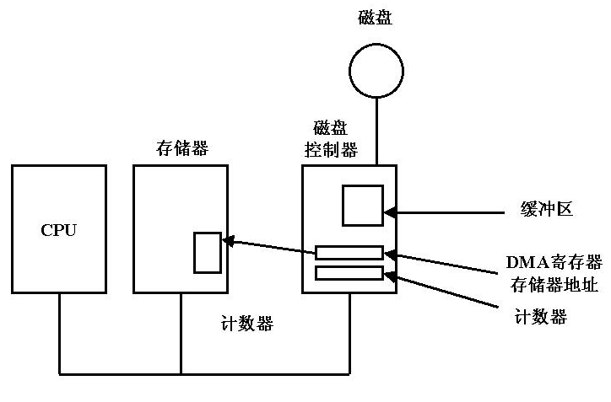
3、DMA方式
DMA工作示例
（以硬盘读入数据为例）
CPU提供
被读取块磁盘地址
目标存储地址
待读取字节数
整块数据读进缓冲区
核准校验
控制器按照指定存储器地址，把第一个字节送入主存
然后，按指定字节数进行数据传送
每当传送一个字节后，字节计数器值减1，直到字节计数器等于0
此时，控制器引发中断，通知操作系统，操作完成

Slide 85
设备管理
查询控制方式
中断控制方式
DMA控制方式
通道控制方式

Slide 86
通道控制方式
为了获得CPU和外围设备间更高的并行工作能力，也为了让种类繁多，物理特性不同的外围设备能以标准的接口连接到系统中，计算机系统引入了自成独立体系的通道结构
由通道管理和控制I/O操作，减少了外围设备和CPU的逻辑联系，把CPU从琐碎的I/O操作中解放出来。

Slide 87
4、通道控制方式（2）
1）需数据的进程向CPU发出指令，CPU发启动指令指明I/O操作、设备号和对应的通道。
2）该进程放弃CPU等待输入完成，CPU被其它进程占用。
3）通道接收到CPU发来的启动指令后，取出内存中的通道程序执行，控制设备将数据传送到内存指定区域。
4）传送完数据后，通道向CPU发中断请求，CPU响应后转向中断服务程序，唤醒进程，并返回被中断进程。
5）以后某时刻，该进程再次被调度，从内存取出数据进行处理。

Slide 88
通道控制方式
通道控制方式与DMA方式相类似，也是一种内存和设备直接进行数据交换的方式。与DMA方式不同的是，在通道控制方式中，数据传送方向、存放数据的内存始址及传送的数据块长度均由一个专门负责输入/输出的硬件——通道—来控制。
另外，DMA方式每台设备至少需要一个DMA控制器，而通道控制方式中，一个通道可控制多台设备与内存进行数据交换。
优点—一个通道可控制多台设备，所需CPU干预更少。
CPU利用率较高（并行度较高）。
缺点—通道价格较高。

Slide 89
总结：I/O控制方式比较
I/O控制方式
主要由程序实现
主要由附加硬件实现
循环程序
控制方式
中断驱动
控制方式
DMA
控制方式
通道
控制方式
适用于传输速率低的设备
适用于传输速率高的设备
小微型机中
多用于中大型机中

